Slide 1



MANUAL DO LÍDER
DE PEQUENOS GRUPOS

Slide 2

O Papel
do Líder

Slide 3

Cada Iíder provavelmente terá seu próprio estilo para liderar. Alguns passos simples devem ser seguidos por todos os Iíderes de Pequeno Grupo:

Slide 4

1. Não espere que o estudo funcione sem prepará-Io:
Ir para uma reunião
despreparado, esperando que as perguntas para discussão tomem todo o tempo por si só, não alcançará o que você deseja.

Slide 5
2. Prepare-se com o "Propósito" e "Resultado Final" em mente:
Os grupos
fogem do assunto quando a discussão vagueia por outras questões
interessantes,mas
fora do assunto.

Slide 6
3. Prepare-se para liderar pessoas, não apenas reuniões.

Slide 7

4. Ore pelos membros do seu grupo:
Entregue as pessoas e suas necessidades a Deus por meio da oração.

Slide 8

5. Visão e paixão missionária:
Procure despertar nos membros do grupo a
paixão de buscar e salvar a ovelha perdida.

Slide 9

Como Liderar
Uma Reunião

Slide 10

Mantenha em mente que seu papel é simplesmente envolver a todos por meio de perguntas e encorajar as pessoas a respondê-Ias. Líderes de Pequenos Grupos na verdade lideram mais do que ensinam.

Slide 11
É responsabilidade de todos fazer com que o grupo funcione através da participação. Um bom Iíder procura constantemente
incluir a todos na discussão. As sugestões aqui listadas poderão
Ihe ajudar a ser um líder mais eficiente.

Slide 12
Antes do Estudo

Slide 13
Estude bem o tema e faça as alterações que achar necessárias.
2. Ore em favor de cada
pessoa no grupo.
3. Pense em maneiras de
aplicar o estudo à vida
das pessoas.

Slide 14

4. Trabalhe cuidadosamente com cada questão e as notas para o Iíder em
cada estudo.
5. Leve o grupo a tomar uma decisão diante do
tema estudado.

Slide 15
Durante o Estudo

Slide 16

1. Comece pontualmente. Isto reforçará a assiduidade e a pontualidade.
2. Encoraje a participação de todos.
3. Os estudos foram preparados para serem discutidos, e não palestrados.

Slide 17

4. As perguntas foram feitas para serem usadas da mesma maneira como
foram escritas.
Evite responder as suas próprias perguntas.
Incentive duas a três respostas para cada pergunta.

Slide 18
7. Afirme a importância de toda resposta e nunca rejeite respostas
declaradamente.
8. Termine no horário.

Slide 19
Depois do Estudo

Slide 20

Tenha um plano de visitação aos membros do grupo.
2. Delegue atividades para os demais membros do grupo.
3. Tenha um relacionamento social pelo menos uma vez ao mês.

Slide 21

4. Separe tempo para se preparar para o próximo estudo.
Demonstre gratidão e alegria em ser pastor deste pequeno rebanho.
6. Mantenha o foco do grupo em conquistar pessoas para Cristo.

Slide 22
Programa

Slide 23
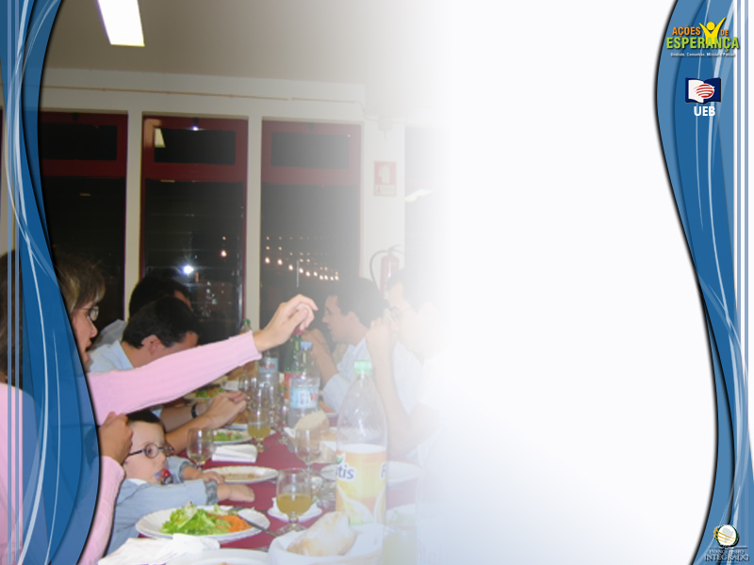
1. CONFRATERNIZAÇÃO:
recepção, colocar a conversa em dia e quebra gelo.

Slide 24

2. ADORAÇÃO:
louvor, oração, meditação, testemunho, estudo.

Slide 25

3. ESTUDO RELACIONAL DA BIBLIA:
ênfase na aplicação do texto à vida.

Slide 26
4. TESTEMUNHO:
planejamento evangelístico do grupo, oração intercessória, duplas.

Slide 27
Dicas para tornar
as reuniões mais
atrativas

Slide 28
Dica nº 1 - Pontualidade
O Iíder deve chegar pelo menos uns quinze minutos antes da hora do início da
reunião. Seu exemplo educará os demais. Pontualidade para iniciar e para finalizar.

Slide 29
Dica nº 2 – Recepção
e boas vindas
Gostamos de voltar a lugares onde fomos bem recebidos e nos sentimos bem. Cada membro ou visitante, deve receber palavras de apreciação nas reuniões.

Slide 30

Dica nº 3 – Maneiras Agradáveis e Simpáticas
Um aperto de mão, sorriso nos Iábios, interesse genuíno em ouvir, palavras
amistosas tem poder cativante e contagiante.Não podem faltar no
dia-a-dia do Pequeno Grupo.

Slide 31

Dica nº 4 – Cânticos
Evitar saturar "este" ou "aquele" cântico, escolhendo e variando a cada semana
cânticos que expressem e motivem louvor, gratidão, confiança, esperança
e missão.

Slide 32
Dica nº 5 – Compartilhar Tristezas e Alegrias
O Pequeno Grupo é como uma família. Cada membro deve se interessar pelo
bem-estar do outro. Deve-se incentivar
uma conversa informal onde cada um
possa contar sobre a semana, fazer seus pedidos de oração e agradecimentos.

Slide 33

Dica nº 6 – Oração
É preciso dedicar tempo para oração. Varie a maneira de orar no Pequeno Grupo: individual (silenciosa), em duplas, em trios, em quartetos. Cuidar para ter os elementos básicos da adoração: louvor, confissão, petição, intercessão e gratidão.

Slide 34
Dica nº 7 – Apresentação das Visitas
Cada membro deve ser incentivado a convidar amigos, parentes e vizinhos.
Além da calorosa recepção, deve haver um momento em que o visitante é
apresentado.

Slide 35
Dica nº 8 – Estudo da Bíblia
Deve ser feito em forma de dinâmica de grupo onde todos são levados a ler e
expressar de forma simples o seu ponto de vista, experiências e compreensão
sobre o tema.

Slide 36

"Que pequenos grupos se reúnam a noite e pela manhã para estudarem a Bíblia por eles mesmos. Que tenham períodos de oração, que sejam fortalecidos, iluminados e santificados pelo Espírito Santo...

Slide 37
...Que testemunho você teria do amorável relacionamento sentido entre os companheiros de trabalho, nestes preciosos períodos enquanto buscam as bênçãos de Deus.
Que cada um conte suas experiências em palavras simples".
(Ellen G. White -
Testemonies For The Church, 195).

